Slide 1
Monde Artificiel
Quentin Serreau (responsable des agents)
Enzo Wesquy (responsable de l’environnement)
Binôme de 2i013

Slide 2
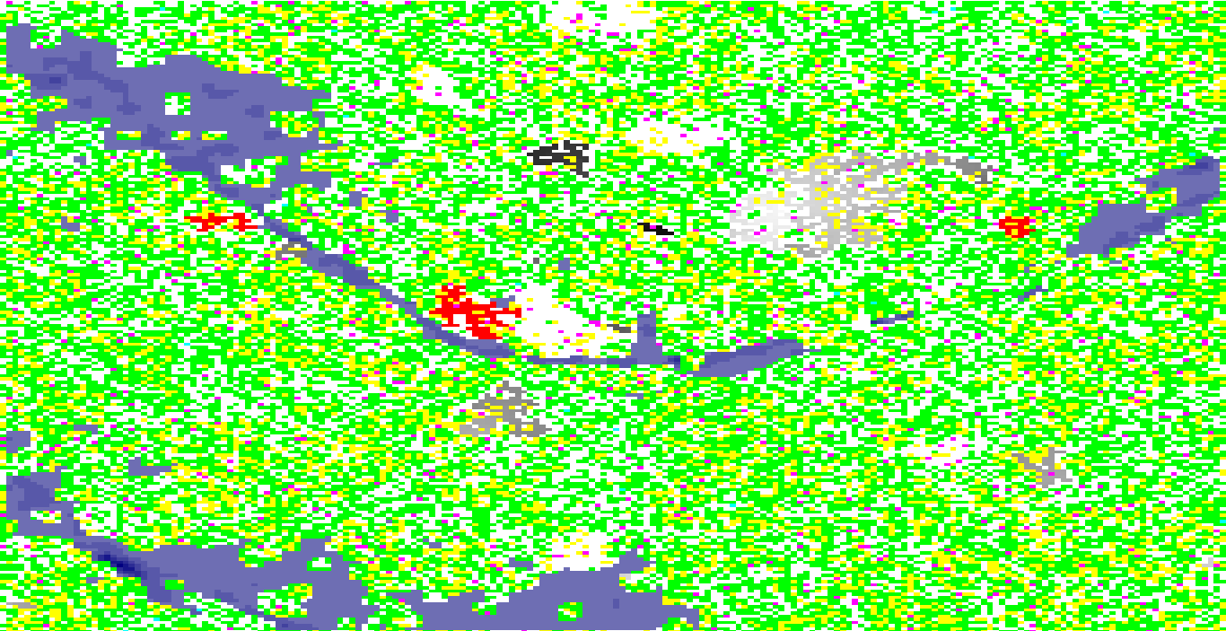
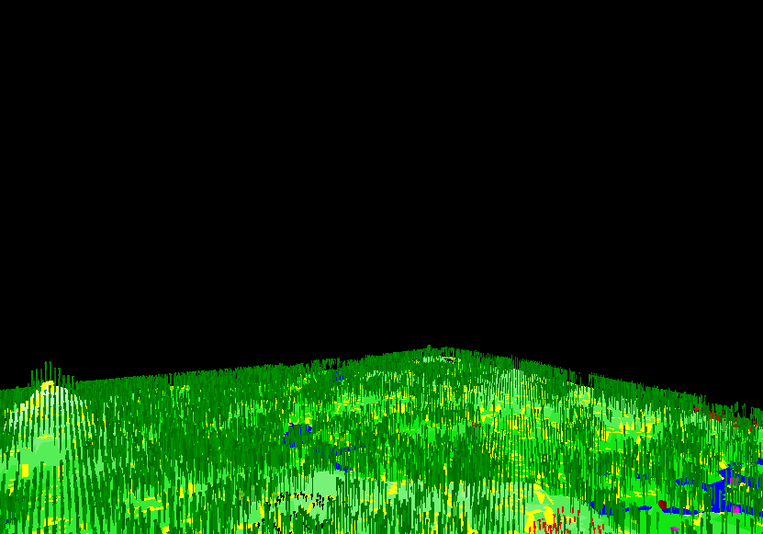
Etat actuel du projet
Vue en 2D
Vue en 3D
Système Proies/Prédateurs avec 2 espèces
Déplacement au hasard et chasse/fuite
Feux de Forêts
Génération de terrain aléatoire

Slide 3
Objectifs
Ajouts de nouvelles espèces
Système climatique (pluie et nuages)
Zones territoriales mieux dessinées
Catastrophes naturelles (crues, éruptions, tempête,....)
Pour aller plus loin :
Interactions humaines avec installations d’habitats et possibles perturbations de l’environnement...

Slide 4
Product backlog
User stories | Description | Etat
Affichage du monde en 3D | Utilisation d’OpenGL, vision simple du monde | Fait
Agents et interactions | Proies/Prédateurs, chasse/fuite | Fait
Cycle des saisons | Saison chaude/froide et comportement des agents différents en fonction | Prêt
Présence humaine | Arrivé d’humains, interactions sociales, chasse de groupe, création d’habitations | En Attente
Faune et Flore variées | Plus d’espèces, interactions proies/prédateurs complexes, biomes favoris | Prêt
Génération aléatoire de terrain | Utilisation de bruit Simplex pour générer des terrains aléatoires à chaque lancement | Fait
Catastrophe naturelles | Implémentations d’éruptions, de feux de forêts, de tempêtes, de crues... | Prêt

